Slide 1
Component 생성 및 모듈화 방법

Slide 2
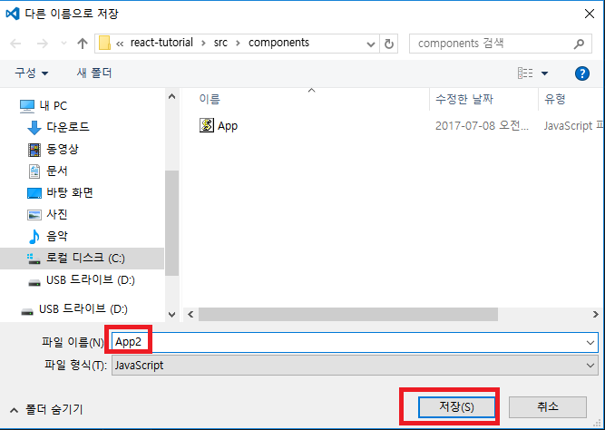
App2.js 생성(다른 이름으로 저장)

Slide 3
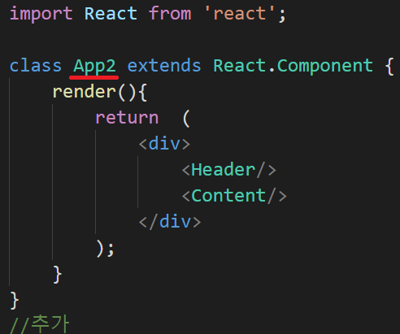
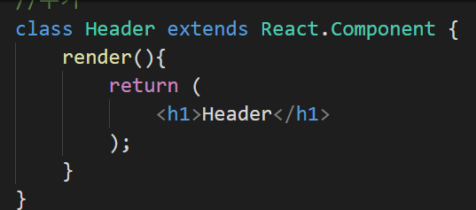
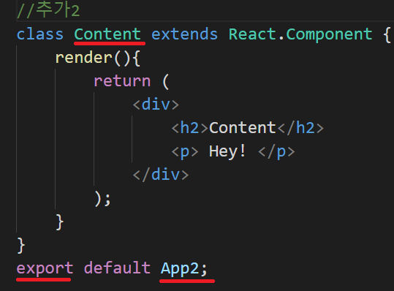
1.Component 생성(App2.js파일내부에 이어서 작성)
1)App2
2)Header
3)Content
하나의 파일에
한개이상의 컴포
넌트 생성이 가능

Slide 4
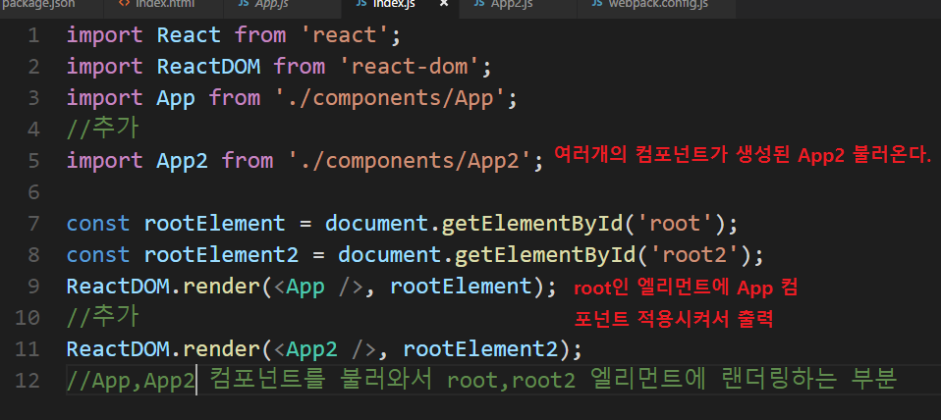
2.src/index.js에서 랜더링 처리

Slide 5
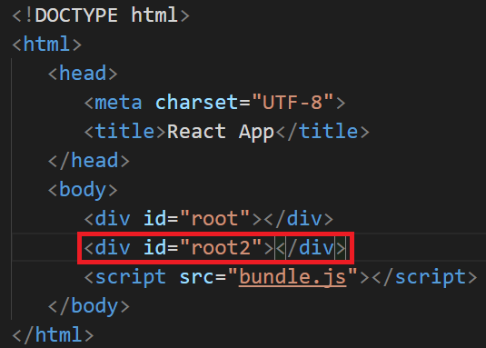
3. public/index.html에 삽입할 div태그 적용

Slide 6
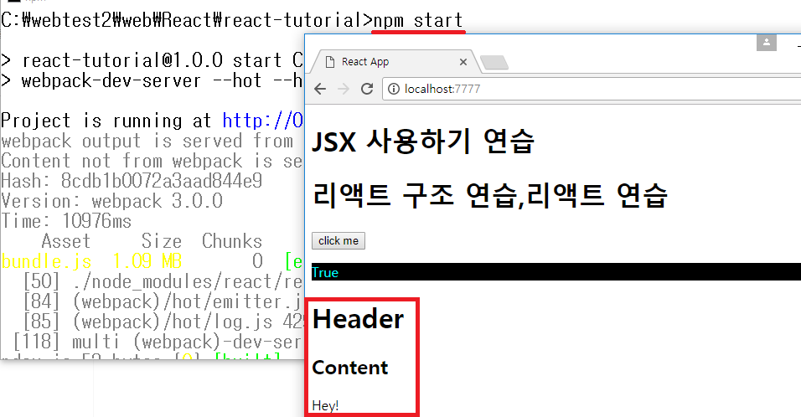
4.최종 실습

Slide 7
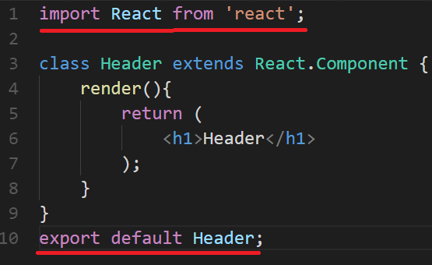
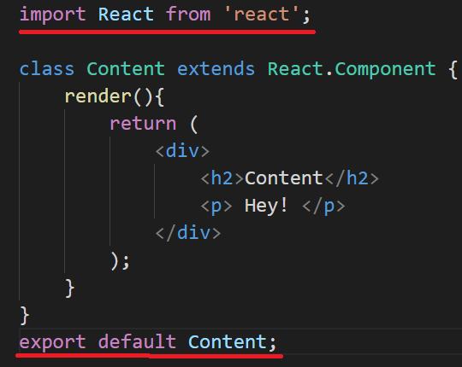
5.Component의 모듈화 적용(각각의 파일로 분리 저장)
Componet폴더에
Header.js로 따로 저장
Export속성을 이용해서
외부에서도 불러올 수 있도록
설정한다.
Componet폴더에
Content.js로 따로 저장

Slide 8
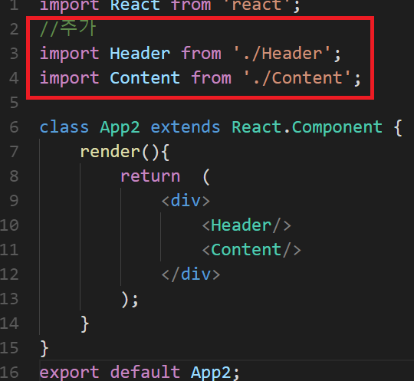
6.App2컴포넌트에서 외부모듈 불러오기=>실행결과는 동일

Slide 9
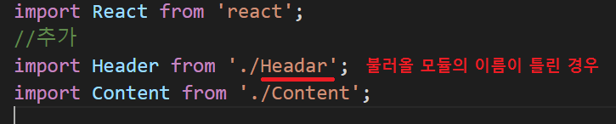
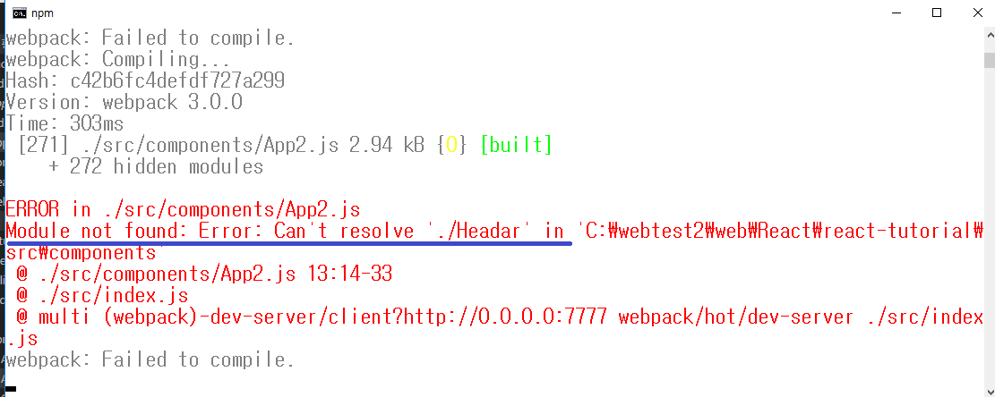
콘솔에서 에러 발생 체크

